Slide 1
Assenstelsel
Assenstelsel en coördinaten
Notes:
1
1

Slide 2
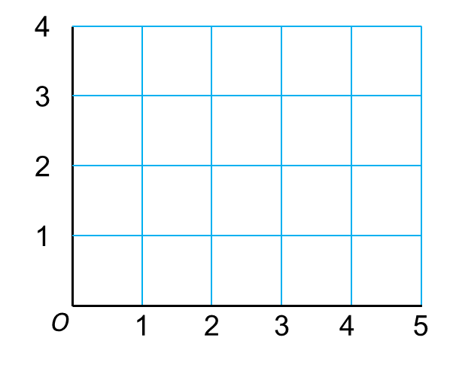
Assenstelsel en coördinaten
Theorie
© Noordhoff Uitgevers bv
Hoe heet het beginpunt van de assen?
De plaatsen op aarde bepaal je met coördinaten.
Hoe bepaal je op een wereldkaart plaatsen op aarde?
verticale as
D
B
A
E
2
C
Oorspong
horizontale as
3
Vanuit de oorsprong naar A ga je eerst naar rechts.
Hoeveel stappen moet je dan omhoog?
2
Hoeveel stappen moet je naar rechts?
3
Bij A hoort dus het punt (3, 2)
A(3, 2)
Tweede coördinaat
Eerste coördinaat
© Noordhoff Uitgevers bv

Slide 3
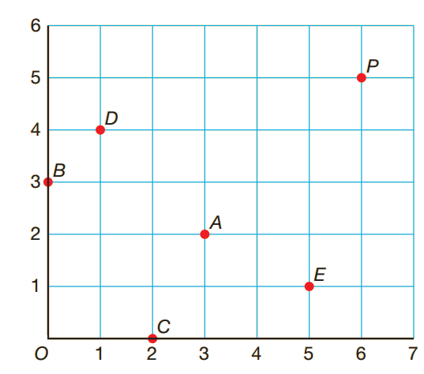
Assenstelsel en coördinaten
Theorie
Opgave
a Welke letter zie je bij (6, 5)?
© Noordhoff Uitgevers bv
verticale as
Aanpak
Begin in de oorsprong.
Ga 6 naar rechts en 5 omhoog.
5
horizontale as
6
a In (6, 5) vind je de letter P.
© Noordhoff Uitgevers bv

Slide 4
Assenstelsel en coördinaten
Theorie
Opgave
b Welke coördinaten horen bij C?
© Noordhoff Uitgevers bv
verticale as
Aanpak
Vanuit O naar C ga je 2 naar rechts en 0 omhoog.
horizontale as
b C(2, 0).
2
© Noordhoff Uitgevers bv

